Slide 1
Герой Советского Союза - Герой села
ГОКУ АО «Общеобразовательная школа
при учреждениях исполнения наказания»
Подготовила и провела
классный руководитель 12А класса
Руцынская Н.В.
Среднебелая, 2020 г.

Slide 2
Слюсарь Альберт Евдокимович
(1939 – 2017)

Slide 3
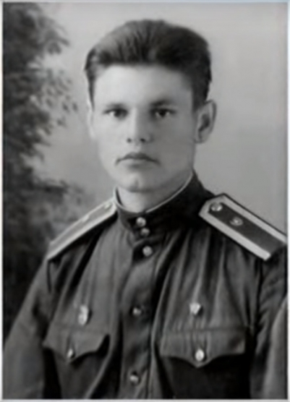
Слюсарь Альберт Евдокимович
родился
ноября 1939 года
село Среднебелая
Ивановского района
Амурской области

Slide 4
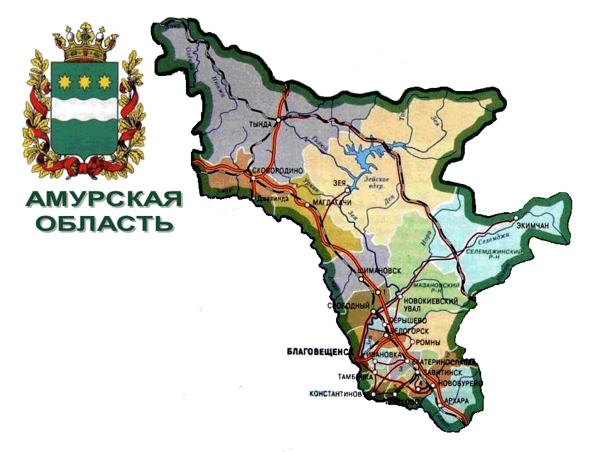
«Тырло»
(Тырло - стойбище, место отдыха скота)
с. Среднебелая

Slide 5
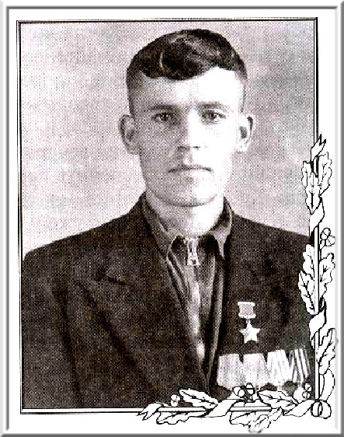
В 1958 г.
окончил школу
и поступил
в ДВОКУ им.
К.К. Рокоссовского, г. Благовещенск.
Окончил обучение
в 1962 г..
С 1962 г. служба в ВДВ.

Slide 7
Служба в ДРА

Slide 11
«Герои разных поколений»

Slide 15
Рязанское высшее воздушно-десантное командное училище им. В. Ф. Маргелова
С 15 марта 1984 года по 17 декабря 1995 года

